Slide 1
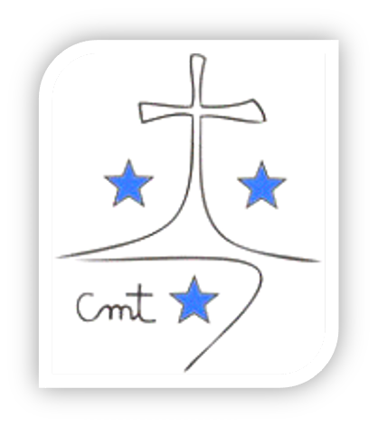
Oración miércoles 6
de marzo
Curso escolar 2023-2024

Slide 2
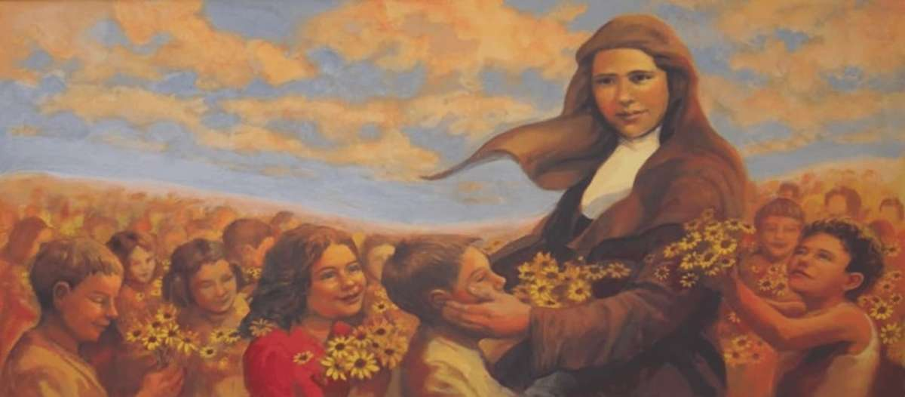
¡Buenos días! En la oración recordaremos a la Hermana Teresa Mira
En nuestro camino de conversión, Señor, haznos descubrir la ternura de corazón para que sea tu amor el que nos guíe y conduzca hacia Ti como hizo la Hermana Teresa.
Notes:
‹#›

Slide 3
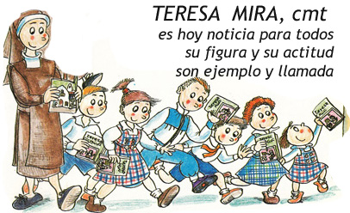
Oramos juntos
Oh Dios, que te complaces en las almas humildes y sencillas,
glorifica a tu sierva Teresa
que hizo ideal de su vida amarte sin ostentación
y darse por tu amor a cuantos la trataban.
Concédenos que sepamos servirte y amarte como ella,
sin reservas, y la gracia que ahora te pedimos
por su intercesión.
Por Jesucristo Nuestro Señor.
Amén

Slide 4
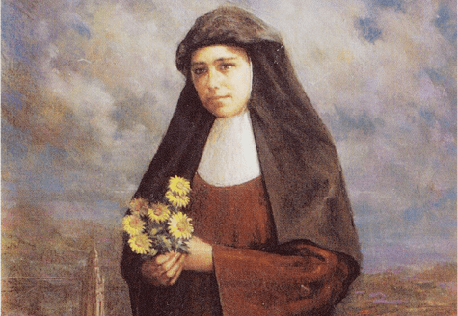
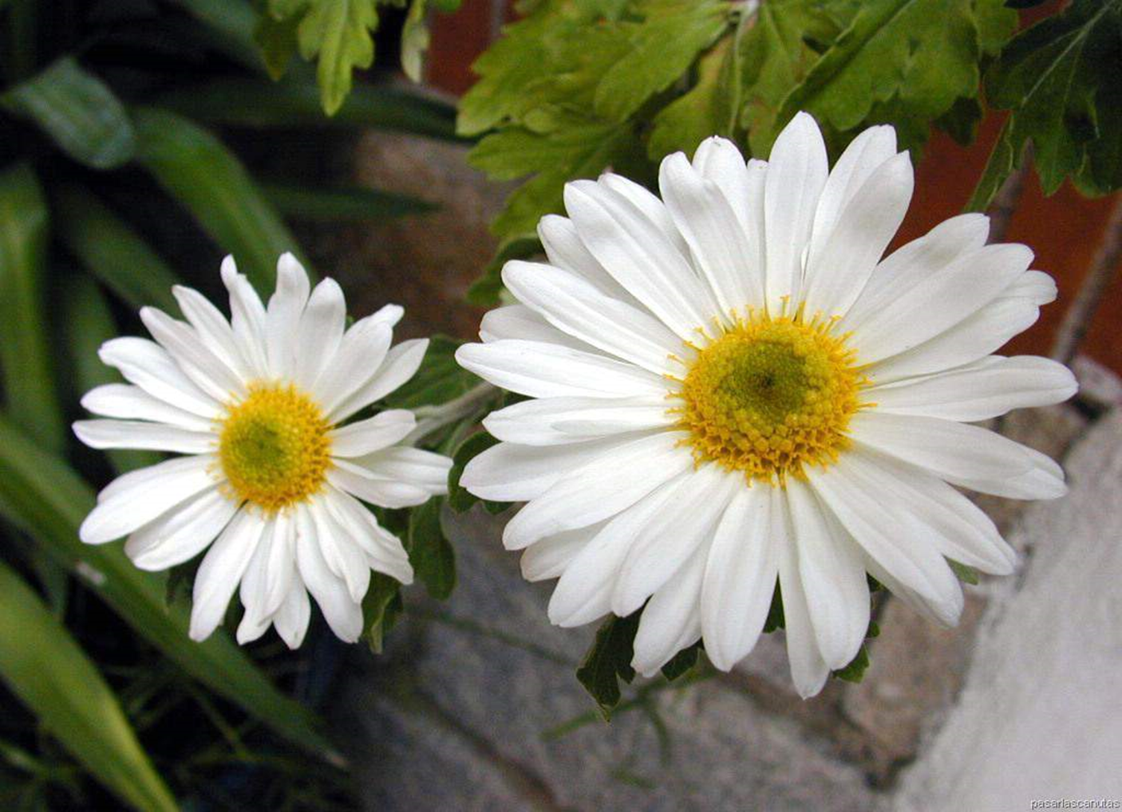
Jesús elige a los sencillos y humildes de corazón para darse a conocer, manifestando así su misericordia. (Mt. 11,25-26).
Así era la hermana Teresa Mira.

